Slide 1
NHIỆT LIỆT CHÀO MỪNG CÁC THẦY CÔ GIÁO VỀ DỰ GIỜ
MÔN MĨ THUẬT LỚP 8
Giáo viên : Cấn Đình Thi

Slide 2
MĨ THUẬT 8
TIẾT 21 - BÀI 10
THIẾT KẾ MÔ HÌNH CĂN PHÒNG

Slide 3
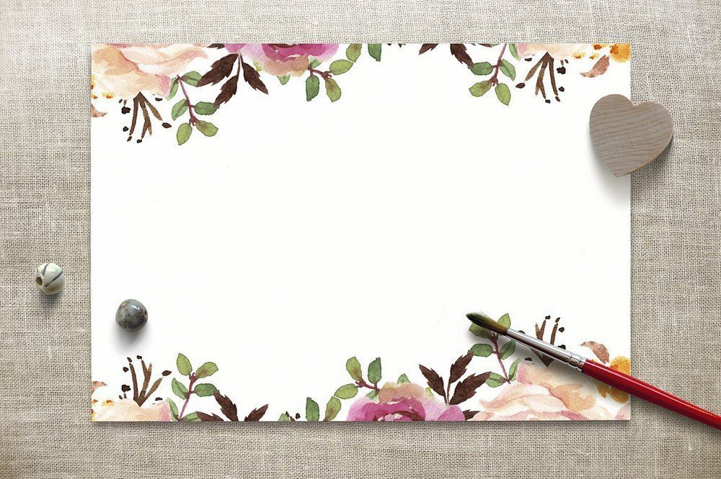
Mục tiêu chung
• Phân tích được sự hài hoà về hình khối và không gian trong sản phẩm mĩ thuật.
Nêu được cách sắp xếp đồ vật tạo không gian nội thất phù hợp với chức năng của căn phòng.
• Phân tích được sự hài hoà về hình khối và không gian trong sản phẩm mĩ thuật.
Nêu được cách sắp xếp đồ vật tạo không gian nội thất phù hợp với chức năng của
căn phòng.
• Có ý thức bản thân và nhắc nhở người xung quanh về việc giữ gìn, bảo quản đồ
nội thất.

Slide 4
? Em hãy kể tên không gian nội thất trong một ngôi nhà?
Hoạt động 1
QUAN SÁT – NHẬN THỨC VỀ KHÔNG GIAN NỘI THẤT CĂN PHÒNG
• Các em hãy quan sát, suy nghĩ và trả lời câu hỏi sau:
Trả lời: tủ, tủ giày, bàn, ghế, ti vi, quạt, đèn,...

Slide 5
? Không gian nội thất được tạo nên từ những hình khối nào.
Trả lời: Hình vuông, hình chữ nhật, tròn…
? Tỉ lệ giữa các hình khối như thế nào.
Trả lời: Cân đối và phù hợp với từng phòng

Slide 6
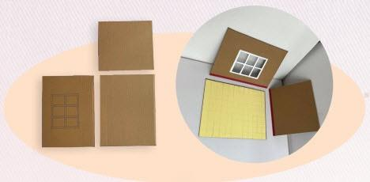
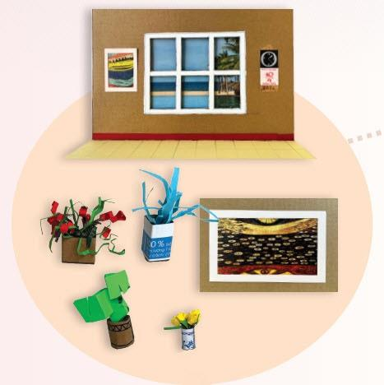
Hoạt động 2
CÁCH THIẾT KẾ MÔ HÌNH KHÔNG GIAN NỘI THẤT
? Có mấy bước thiết kế sản phẩm nội thất
- Gồm 4 bước
B1: Xây dựng ý tưởng thiết kế không gian nội thất phù hợp với sản phẩm đã tập hợp
B2: Xác định vị trí, sắp xếp bố cục tổng quát cho không gian nội thất

Slide 7
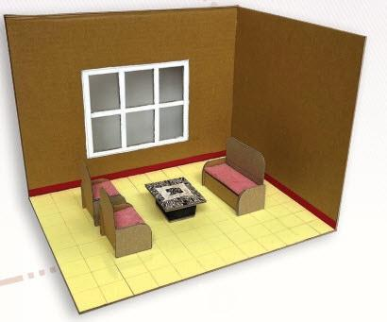
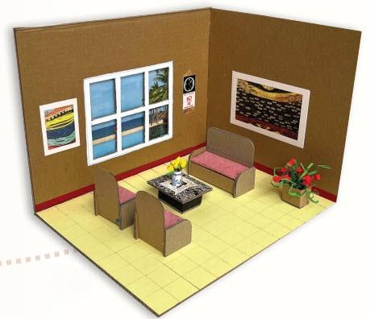
B3: Thiết kế thêm sản phẩm cần có trong không gian nội thất
B4: Trang trí và hoàn thiện cho không gian nội thất

Slide 8
? Làm thế nào để thiết kế thêm không gian nội thất.
Trả lời: bối trí sắp xếp các sản phẩm hài hoà hợp lý…
? Mỗi sản phẩm nội thất có chức năng gì.
Trả lời: có chức năng riêng, bàn ghế để ngồi, tủ để quần áo….

Slide 9
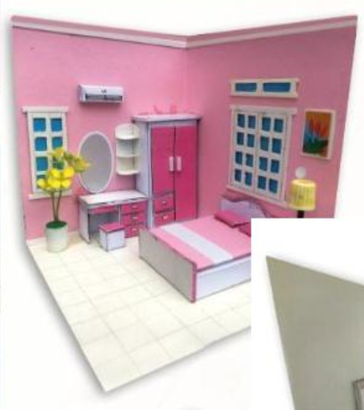
Hoạt động 3: LUYỆN TẬP

Slide 10
Hoạt động 3
THIẾT KẾ MÔ HÌNH KHÔNG GIAN NỘI THẤT

Slide 11
Hoạt động 3 : luyện tập
THIẾT KẾ MÔ HÌNH KHÔNG GIAN NỘI THẤT
Em hãy thiết kế mô hình không
gian nội thất một căn phòng yêu thích
(2 HS/nhóm)

Slide 12
Hoạt động 4
TRƯNG BÀY SẢN PHẨM VÀ CHIA SẺ
• Các em hãy trưng bày mô hình không gian nội thất trên bàn ở bục giảng
theo thứ tự biển tên nhóm.
• Các em hãy vai nhà phê bình mĩ thuật để giới thiệu/phân tích/bình luận
về sản phẩm mô hình không gian nội thất của nhóm mình và nhóm bạn
theo gợi ý sau:

Slide 13
Bài học đến đây là kết thúc xin cảm ơn thầy cô và các em học sinh.

